Slide 1
Йоганн Себастьян Бах

Slide 2
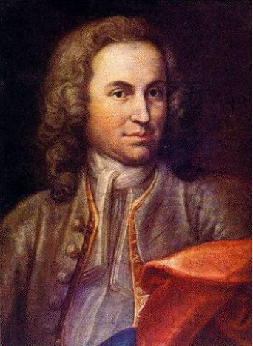
Йоганн Себастьян Бах народився в маленькому містечку Айзенах і був шостою дитиною скрипаля Йоганна Амвросія Баха. Усі Бахи жили у гірській Тюрінгії. З початку XVI століття в родині Баха були флейтисти, сурмачі, органісти, скрипалі, капельмейстери. Їхнє музичне обдарування передавалося з покоління в покоління. Коли Йогану Себастьяну виповнилося п'ять, батько подарував йому скрипку. Йоганн швидко вивчився на ній грати, і музика стала невід'ємною частиною і його життя.

Slide 3

Творча спадщина Йоганна Себастьяна Баха надзвичайно велика, охоплює понад 1000 композицій, з них 320 світських і духовних кантат, багато мес, «Різдвяна» й «Великодня» ораторії, численні хорали, мотети, інструментальні твори та інші.

Slide 4
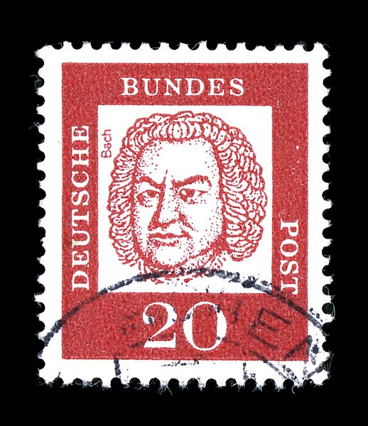
Протягом життя Бах був найбільше відомий як першокласний органіст, викладач та композитор органної музики. Він працював як у традиційних для того часу «вільних» жанрах, таких як прелюдія, фантазія, токата, пасакалія, так і у більш строгих формах — хоральної прелюдії та фуги. Протягом найбільш плідного для органної музики періоду (1708–1714) Йоганн Себастьян не лише написав багато пар прелюдій і фуг та токат і фуг, але й вигадав незакінчену Органну книжечку — збірку з 46 коротких хоральних прелюдій, у якій демонструвалися різні техніки та підходи до створення творів на хоральні теми.

Slide 5
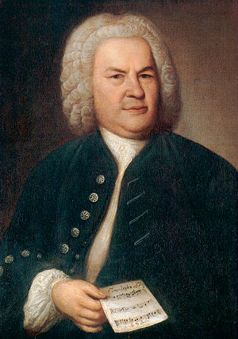
Бах також написав ряд творів для клавесина, багато з яких можна було виконувати і на клавікорді. Багато з цих творінь є енциклопедичними збірниками, що демонструють різні прийоми та методи створення поліфонічних творів. Більшість клавірних творів Баха, виданих за його життя, містилися у збірках під назвою «Clavier-Übung» («клавірні вправи»).

Slide 6
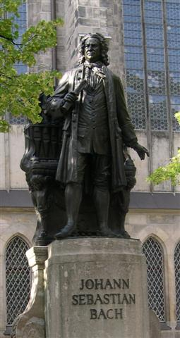
Бах писав музику як для окремих інструментів, так і для ансамблів. Його твори для інструментів соло — 6 сонат та партії для скрипки соло, 6 сюїт для віолончелі. Крім того, Бах написав кілька творів для лютні соло. Писав він також тріо-сонати, сонати для виконуючих соло флейти та віоли да гамба, які супроводжуються лише генерал-басом, а також багато канонів та ричеркар, переважно без вказівки інструментів для виконання. Найбільш значимі приклади таких творів — цикли «Мистецтво фуги» та «Музичне приношення».

